Slide 1
Hypernatrémia terápiája és annak szerepe a mortalitásra, a morbiditásra és a kezeléssel kapcsolatos mellékhatások
Szisztematikus áttekintés
Dr. Tóth Natália
Kitisin N, Raykateeraroj N, Hikasa Y, et al. Systematic review and meta-analysis of the treatment of hypernatremia in adult hospitalized patients: impact on mortality, morbidity, and treatment-related side effects. J Crit Care. 2025 Jun;87:155012. doi: 10.1016/j.jcrc.2024.155012.
Pécs, 2025. március 28.

Slide 2
Hypernatrémia
Na: ozmotiusan aktív részecske ez EC-térben, fluid balance regulátor
Se-Na cc > 145 mmol/L
Súlyos hypernatrémia: se-Na cc > 155 mmol/L
Krónikus: ismeretlen ideje vagy > 48h fennálló
Epidemiológia: 4-26% (ICU)
Független mortalitás prediktor

Slide 3
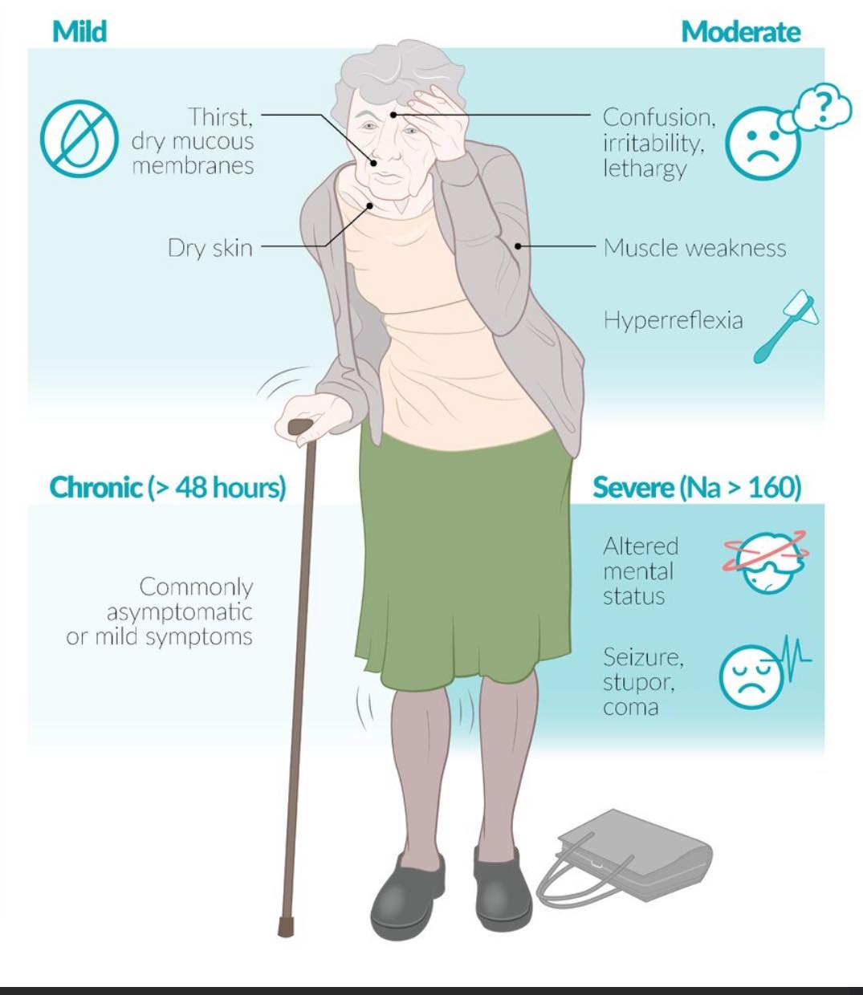
Hypernatérmia
Tünetek:
Szomjúság, száraz nyálkahártyák, száraz bőr
Neurológiai: izomgyengeség, hyperreflexia, irritablitás, letargia, konfúzió, hypnoid tudatzavar, görcsök
Etiológia:
Inadekvát folyadék bevitel, Excesszív folyadékvesztés – hypovolémiás/euvolémiás hypernatérmia
Excesszív nátrium bevitel, Nátrium retenció – hypervolémiás hypernatérmia
Diagnózis:
Volumen státusz felmérése, szérum és vizelet: ozmolaritás és Na cc mérés.
Gucci

Slide 4
Hypernatrémia
Szakirodalom által javasolt korrekciós terápia:
10 mmol/L per 24 h
Max. 0.5 mmol/L per h sebesség
Konzervatív: per os desztilált víz, i.v D5W / RRT / Diuretikumok
Adverz reakciók:
osmoticus demyelinizációs szindróma
agyödéma

Slide 5
célkitűzés
Hypernatrémia korrigálásának sebessége és a morbiditás, mortalitás, kórházban tartózkodási idő összefüggése, valamint a különböző kezelési módok hatékonysága és mellékhatások vizsgálata.

Slide 6
módszerek
2025-ös szisztematikus review
7 retro-prospektív study, 10898 fő
PRISMA guideline: eredmények megbízhatósága
Bevételi kritérium: > 18 év, se-NA > 145 u/l
Kizárási kritérium: koponya trauma, primer intracraniális történés

Slide 7
eredmények
Gyorsabb korrekciós ráta (> 0,5 mmol/L/h) nem mutatott szignifikáns változást a halálozásban. (OR: 0,683)
A súlyos hypernatrémia gyorsabb korrekciója az első 24 órában kedvező lehet. (OR: 0.478)
Kórházi felvételkor fennálló hypernatrémia esetén a gyorsabb korrekció csökkentette a mortalitást. (OR: 0,484)
A HA-hypernatrémia: a gyorsabb korrekció nem mutatott előnyt. (OR: 0,928)
A túlélő csoport gyorsabb nátriumkorrekciót kapott. (MD:-0,054 mmol/L/h)
A kórházi tartózkodást a nátrium korrekció sebessége nem befolyásolta (MD: -0,24 nap)
< 1 mmol/L/h alatti pótlása ráta esetén neurológiai adverz reakció nem jelentkezett.

Slide 8
Kezelés: hypotoniás oldatok, diuretikumok és RRT
eredmények
i.v hypotoniás oldatok a leggyakoribb választás (pl.D5W), majd az enterális desztillált víz
Nincs adat a kezelési módok összehasonlítására a túlélő és nem túlélő csoportok között
Diuretikumok:
  Tiazid: hydrolchlorotiazid (25 mg/24h p.o) vs placebo – non inferior
  Kacsdiuretikumok: furosemid – non inferior
  Desztilált víz vs glükózoldat (D5W)- non inferior

Slide 9
Mellékhatások
eredmények
< 1 mmol/h ráta alatt biztonságos a nátriumpótlás
1. eset:
  19 éves ffi, se-Na: 196 u/l-> 170 u/l 30 perc alatt, majd 27 óra alatt ->145 u/l
  agyödéma, de tartós neurológiai deficit nélkül túlélte
2. eset:
40 éves nő, acut hypernatérmia (183 u/l), 9 mmol/l korrekciós ráta
8.napon agyödéma és kiterjed hipodenzitás a kopCT-n

Slide 10
A gyorsabb nátriumkorrekció biztonságosnak tűnik, és előnyös lehet súlyos hipernatrémia esetén, különösen az első 24 órában.

